Slide 1
আজকের পাঠে সবাইকে স্বাগত

Slide 2
পরিচিতি
শিক্ষক পরিচিতি
পাঠ পরিচিতি
শ্রেণীঃ দশম
বিষয়ঃ জেনারেল মেকানিকস-২
অধ্যায়ঃ দ্বিতীয়
সময়ঃ ৫০ মিনিট
তারিখঃ
মোঃ নজরুল ইসলাম
ট্রেড ইন্সট্রাক্টর
হোমনা আদর্শ উচ্চ বিদ্যালয়
হোমনা, কুমিল্লা
মোবাইল – ০১৯১৪০৪৭১৬৯
E-mail: nazrulislam98.ni98@gmail.com

Slide 3
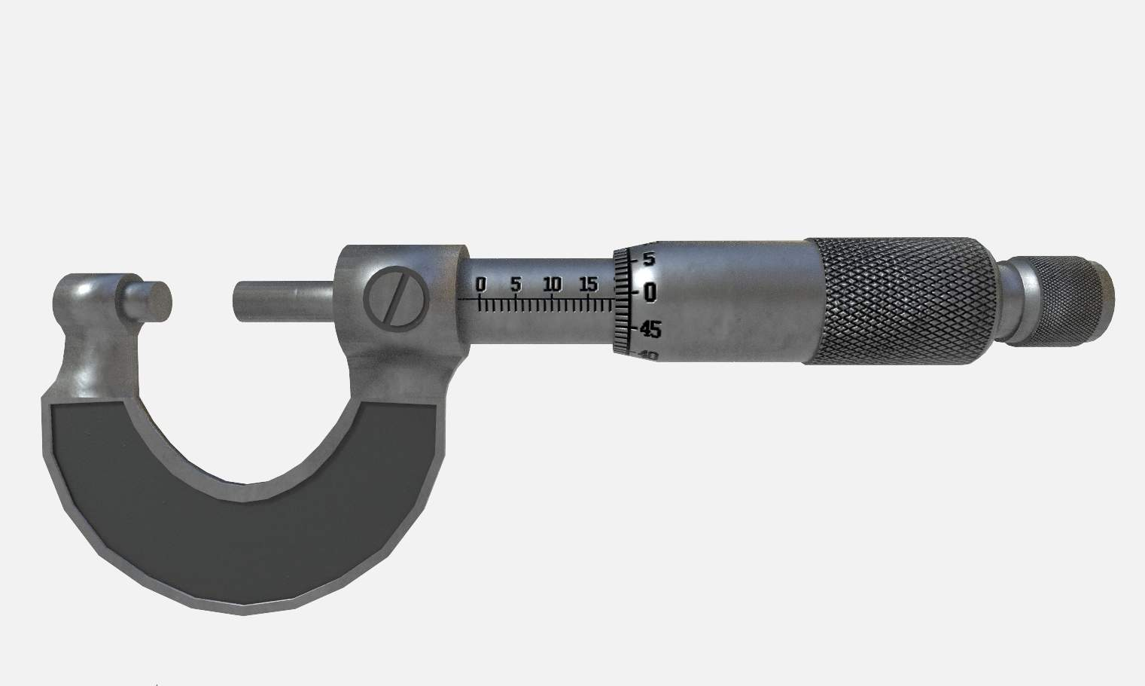
ছবিগুলো দেখে কী বুঝলে ?

Slide 4
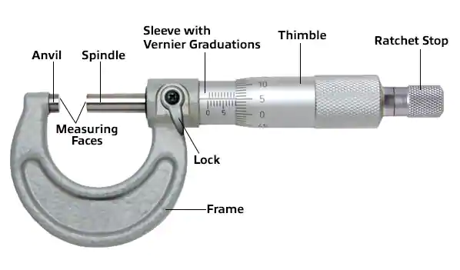
আজকের পাঠ......
মাইক্রোমিটার

Slide 5
শিখনফল
এই পাঠ শেষে শিক্ষার্থীরা .........
মাইক্রোমিটার কাকে বলে সজ্ঞা লিখতে পারবে;
মাইক্রোমিটার এর প্রকারভেদ ও ব্যবহার লিখতে পারবে;
মাইক্রোমিটার এর বিভিন্ন অংশ চিহ্নিত করতে পারবে;

Slide 6
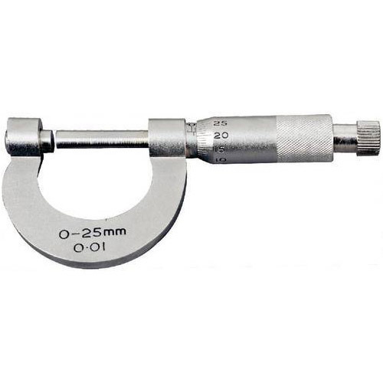
মাইক্রোমিটার একটি সূক্ষ্ম ও প্রত্যক্ষ পরিমাপক যন্ত্র। যার সাহায্যে কোন গোলাকার বস্তুর ব্যাস পরমিাপ করা যায়। এর সাহায্যে সর্বনিম্ন ০.০০১ ইঞ্চি বা ০.০১ মিলিমিটার অতি সূক্ষ্মতায় মাপ গ্রহণ করা যায়।

Slide 7
মাইক্রোমিটার এর প্রকারগুলো খেয়াল কর
পরিমাপ গ্রহণের দিক অনুযায়ী ২ প্রকার
১। সাধারণ মাইক্রোমিটার
২। ভার্নিয়ার মাইক্রোমিটার
গঠণের দিক অনুযায়ী ১০ প্রকার
১। আউট সাইট মাইক্রোমিটার
২। ইন সাইট মাইক্রোমিটার
৩। ডেপথ মাইক্রোমিটার
৪। স্ক্রু থ্রেড মাইক্রোমিটার
৫। ব্লেড টাইপ মাইক্রোমিটার
৬। টিউব মাইক্রোমিটার
৭। ডিসক মাইক্রোমিটার
৮। বেঞ্চ মাইক্রোমিটার
৯। ইন্ডিকেটর মাইক্রোমিটার
১০। ডিজিটাল মাইক্রোমিটার

Slide 8
একক কাজ
মাইক্রোমিটারের সর্বনিম্ন মাপ কত?

Slide 9
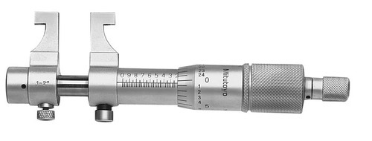
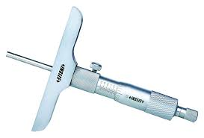
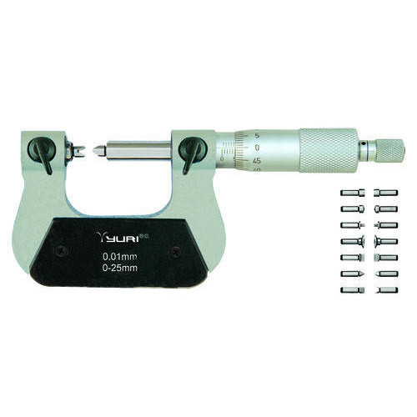
ছবিতে কি দেখতে পাচ্ছ?
আউট সাইট মাইক্রোমিটার
ইন সাইট মাইক্রোমিটার
সিলিন্ডার’র দৈর্ঘ,ব্যাস ও রিং এর বাইরের ব্যাস
সিলিন্ডার’র ব্যাস ও রিং এর ভিতরের ব্যাস
ডেপথ মাইক্রোমিটার
স্ক্রু থ্রেড মাইক্রোমিটার
[ছিদ্রের গভীনরতা,স্লট ও প্রজেকশন
৬০ ডিগ্রী ‘ভি’ আকৃতির প্যাচ বিশিষ্ট বোল্ট ও স্ক্র পিচ এর ব্যাস
গঠণ দিক অনুযায়ী বিভিন্ন প্রকারের মাইক্রোমিটার ও তাদের ব্যবহার

Slide 10
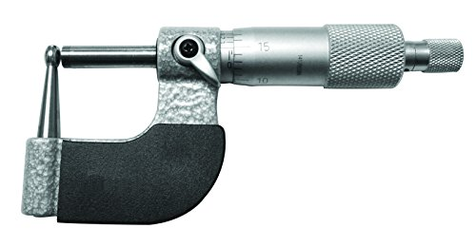
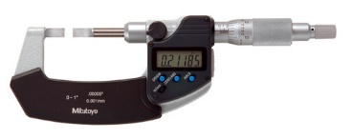
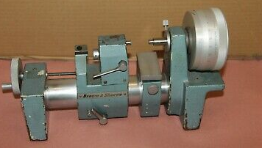
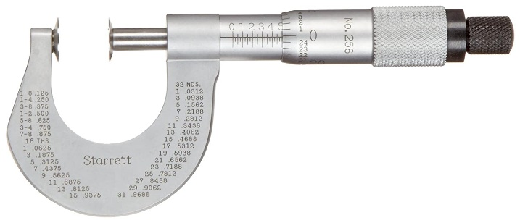
ছবিতে কি দেখতে পাচ্ছ?
ব্লেড টাইপ মাইক্রোমিটার
টিউব মাইক্রোমিটার
খাঁজের গভীরতা
টিউব বা অনুরুপ ফাঁপা বস্তুর দূরুত্ব নির্নয়ের
ডিসক মাইক্রোমিটার
বেঞ্চ মাইক্রোমিটার
পাতলা শীট,কাগজ, পাগলা ফয়েল জাতীয় দ্রব্যের পুরুত্ব মাপার জন্য
ফ্রেম ও অ্যানভিল স্থায়ী ফ্রেমের সাথে ‍যুক্ত বিধায় সূক্ষ্ম মাপ গ্রহণের সহায়ক
গঠণ দিক অনুযায়ী বিভিন্ন প্রকারের মাইক্রোমিটার ও তাদের ব্যবহার

Slide 11
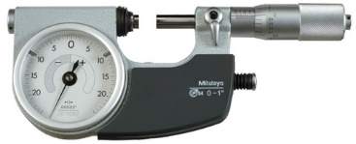
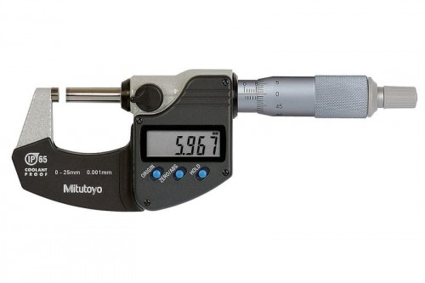
ছবিতে কি দেখতে পাচ্ছ?
ইন্ডিকেটর মাইক্রোমিটার
ডিজিটাল মাইক্রোমিটার
এটা যে কোন সূক্ষ্ম মাপ ডায়াল ইনডিকেটর দ্বারা সূক্ষ্মতায় মাপ গ্রহণ
এ যন্ত্রের সাহায্যে সরাসরি ০.০০১ মিলি মিটার সূক্ষ্মভাবে পরিমাপ গ্রহণ
গঠণ দিক অনুযায়ী বিভিন্ন প্রকারের মাইক্রোমিটার ও তাদের ব্যবহার

Slide 12
জোড়ায় কাজ
সময়ঃ
০৬ মিনিট
যে কোনো পাঁচটি মাইক্রোমিটারের নাম ও ব্যবহার লিখ

Slide 14
Anvil
Spindle
এক নজরে মাইক্রোমিটারের বিভিন্ন অংশের নাম
Sleeve with Vernier graduations
Frame
Lock
Thimble
Measuring faces
Rathect stop

Slide 15
মূল্যায়ন
১। মাইক্রোমিটারের প্রধান অংশগুলো কী কী?
২। আউটসাইট মাইক্রোমিটার ও ডেপথ মাইক্রোমিটারের মধ্যে পার্থক্য কী?

Slide 16
বাড়ির কাজ
একটি আউটসাইট মাক্রোমিটারের চিত্র অঙ্কন করে এর বিভিন্ন অংশের কার্যাবলীর বিবরণ লিখে নিয়ে আসবে।

